Slide 2
Proceso de actualización de proyectos 2018 – 2019 Plan de Desarrollo Institucional 2018 - 2019

Slide 3
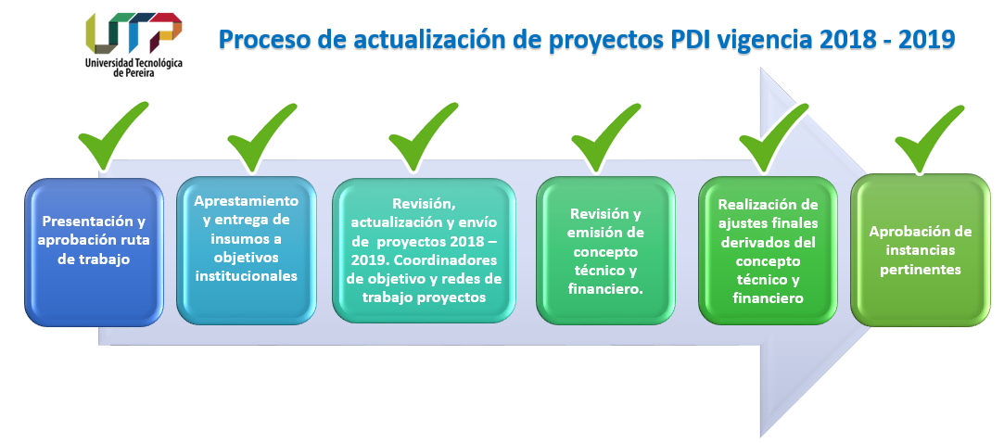
Introducción
El proceso de actualización de los proyectos del PDI se desarrolló a partir de seis etapas con la participación de la academia y la administración y con espacios para la socialización, deliberación y ajustes técnicos:

Slide 4
RESULTADOS GENERALES
Como resultado del proceso de actualización, se mantuvieron los 36 proyectos institucionales, el resultado principal del proceso fue la proyección de metas 2018 – 2019 (Horizonte final del Plan de Desarrollo), de nombre de proyecto y algunos ajustes a nivel de planes operativos que no afectan la cadena de resultados del Plan de Desarrollo.
Y se dio un ajuste en internacionalización a nivel de componente así:
Ajustes a nivel de componente
Objetivo Institucional | Nombre actual indicador de componente | Ajuste indicador de componente 2018 - 2019
Internacionalización | Nuevo | Porcentaje de estudiantes con desempeño B+ en la prueba Saber Pro
 | Desarrollo y promoción del bilingüismo estudiantes | Porcentaje de estudiantes de pregrado que realizan cursos de inglés en la UTP.

Slide 5
RESULTADOS GENERALES
A continuación se presentan los cambios dados en el proceso de actualización de proyectos:
Ajustes a nivel de proyectos
Objetivo Institucional | Nombre actual del Proyecto 2015 - 2017 | Ajuste Proyecto 2018 - 2019
Cobertura con Calidad | Desarrollo Integral Docente | Desarrollo Docente
Investigaciones Innovación y Extensión | Convocatorias internas y externas para financiación de proyectos | Fomento a la Investigación, Desarrollo Tecnológico, Innovación y Extensión
 | Políticas de fomento de investigación, innovación y extensión | Políticas de investigación, innovación y extensión
 | Relación Universidad - Empresa – Estado | Relacionamiento Universidad - Entorno
Alianzas Estratégicas | Centro de Innovación y Desarrollo Tecnológico | Se elimina

Slide 6
AJUSTES A NIVEL DE PLANES OPERATIVOS
Desarrollo Institucional
Proyecto 2018 - 2019 | Nombre actual Plan operativo | Ajustes Planes operativos 2018 - 2019
Desarrollo Físico Sostenible | Nuevo Plan operativo | Mantenimiento de la planta física
Gestión organizacional y de procesos | Gestión Integral | Sistema Integral de Gestión
Bienestar Institucional
Proyecto 2018 - 2019 | Nombre actual Plan operativo | Ajustes Planes operativos 2018 - 2019
Programa de atención integral - PAI | Difusión e información del PAI | Implementación del Modelo Estrategia PAI
Promoción de la salud integral | Nuevo Plan operativo | Cumplimiento del Plan Operativo Promoción de la salud integral
Gestión estratégica | Gestión de recursos | Gestión de alianzas y recursos
 | Nuevo plan operativo | Protocolo e integración y estímulos

Slide 7
AJUSTES A NIVEL DE PLANES OPERATIVOS
Cobertura con Calidad
Proyecto 2018 - 2019 | Nombre actual Plan operativo | Ajustes Planes operativos 2018 - 2019
Gestión curricular | Renovación curricular | Renovación curricular de los programas académicos en las facultades
 | Revisión y actualización del Proyecto Educativo Institucional | Diseño de Proyectos Educativos de los Programas (PEP) a partir de los lineamientos del Proyecto Educativo Institucional (PEI)”
Promoción y desarrollo de la educación virtual | Nuevo Plan Operativo | Implementación de Aula Extendida
Gestión de capacidades institucionales para la oferta de programas académicos | Análisis de capacidades para la oferta de nuevos programas | Análisis de capacidades para la oferta de nuevos programas
 | Revisión de capacidades para la oferta actual

Slide 8
AJUSTES A NIVEL DE PLANES OPERATIVOS
Investigación, innovación y extensión
Proyecto 2018 - 2019 | Nombre actual Plan operativo | Ajustes Planes operativos 2018 - 2019
Fomento a la Investigación, Desarrollo Tecnológico, Innovación y Extensión | Nuevo Plan operativo | Difusión del conocimiento, realización de eventos y procesos de formación.
 |  | Acompañamiento, seguimiento y control a la ejecución de proyectos.
 |  | Protección y Gestión de la Propiedad Intelectual Institucional
Políticas de investigación, innovación y extensión | Eliminar | Programas de Formación
 | Eliminar | Trabajos presentando en red
 | Política editorial | Gestión de la Política editorial
 | Política de propiedad intelectual | Gestión de la Política de propiedad intelectual

Slide 9
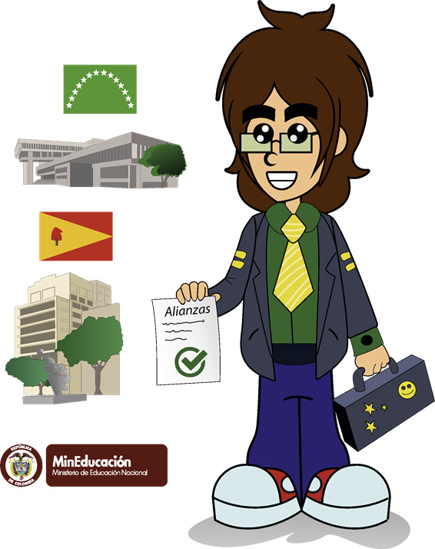
AJUSTES A NIVEL DE PLANES OPERATIVOS
Internacionalización
Proyecto 2018 - 2019 | Nombre actual Plan operativo | Ajustes Planes operativos 2018 - 2019
Internacionalización en casa | Estrategias curriculares | Internacionalización del currículo
Movilidad internacional estudiantil | Nuevo | Gestión de convenios
Socios Académicos Internacionales | Coordinación de Reuniones con entidades externas para promover la internacionalización | Monitoreo de fuentes de financiación internacional
 | Enlace de internacionalización por facultad | Visibilidad y promoción internacional de la universidad.
Alianzas Estratégicas
Proyecto 2018 - 2019 | Nombre actual Plan operativo | Ajustes Planes operativos 2018 - 2019
Soporte a las Alianzas Estratégicas | Acompañamiento a las alianzas existentes | Acompañamiento y Soporte de las Alianzas Estratégicas
 | Sistema de gerencia para las alianzas
Inteligencia Institucional y del Contexto | Implementación del sistema de inteligencia institucional; vigilancia y monitoreo del entorno | Implementación del sistema de inteligencia institucional; vigilancia y monitoreo del entorno
Sociedad en Movimiento | Nuevo | Red de nodos de innovación, ciencia, tecnología e innovación

Slide 10
Actividades posteriores al proceso de actualización de los proyectos PDI 2018 - 2019
Actualización del Portafolio de Proyectos 2018 - 2019
Seguimiento de los proyectos vigencia 2018 y 2019
Actualización de protocolos en caso de requerirse
Cargue de proyectos ajustados al Sistema de Gerencia y Página web.
Enero – febrero de 2018
Enero- Abril 2018
Enero- Abril 2018
Marzo de 2018

Slide 11
Para consulta detallada del Informe de Gestión 2016 (Ejecutivo) del Plan de Desarrollo Institucional en el link:
http://planea.utp.edu.co/oficina-de-planeacion/informes-de-gestion.html
El documento descargable en:
http://www.utp.edu.co/utprindecuentas

